Slide 1
Sisteme Tolerante la Defecte Orchestrare de Containere - Kubernetes
Lect. Dr. Ing. Cristian Chilipirea – cristian.chilipirea@mta.ro

Slide 3

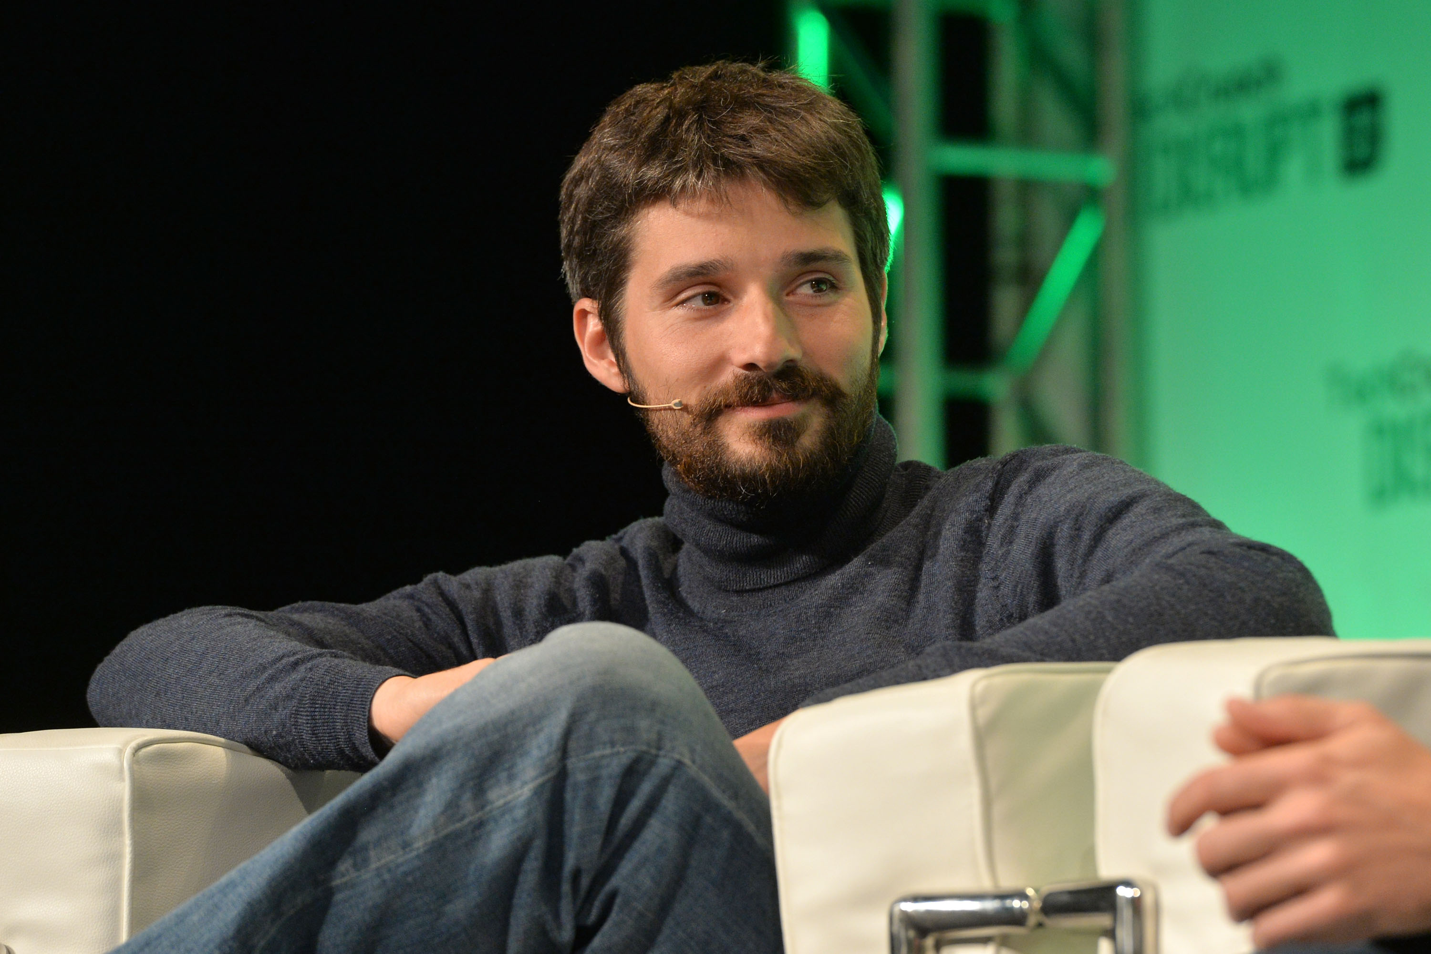
Containere
20 Martie 2013
Solomon Hykes

Slide 4

Docker Engine
O imagine în execuție
Template cu instrucțiuni pentru rulare
Notes:
https://docs.docker.com/get-started/overview/

Slide 5
Docker Swarm
Node 01
Node 02
Node 03
Node N
Network overlay
Service 01
Service 02

Slide 6


Orchestrare containere - Kubernetes
10 July 2015

Slide 7
Vocabular
Nod: mașină pe care rulează containere
Pod: unul sau mai multe containere (containerele pot fi rulate doar în pod)
Controller: deployment, replicaset, stateful set, daemon set, job, cronjob, etc.
Service: network endpoint
Namespace: filtru --- foarte diferit de namespace de la docker
Secrets: parole, key ssh, necesare în containere, controlate de Kubernetes

Slide 8
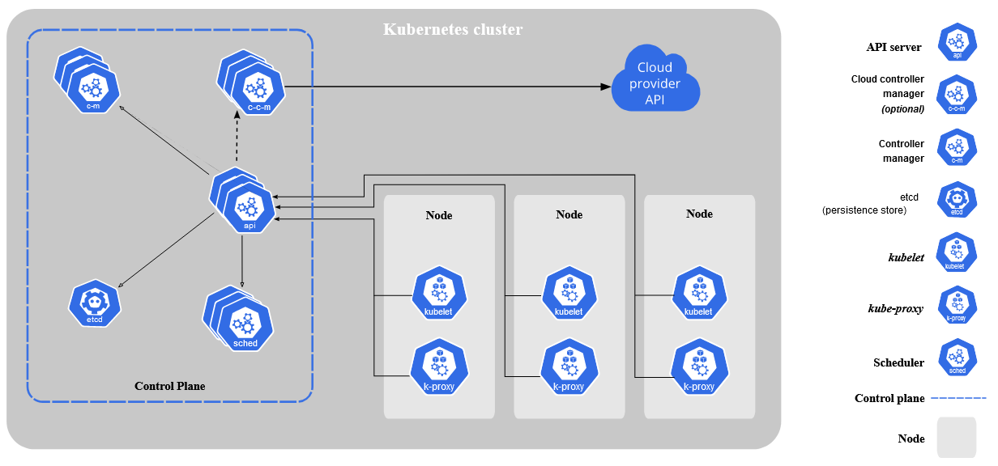
Kubernetes cluster

Slide 9
Ce face Kubernetes?
Service Discovery și load balancing
Storage orchestration
Automated rollout și rollbacks
Automatic bin packing – în funcție de resursele puse la dispoziție pune containerele pe noduri în mod eficient
Self-healing – dacă un container se oprește îl pornește automat
Secret și configuration management

Slide 10
Workloads
Deployment > ReplicaSet – containerele pot fi ușor schimbate cu alte containere identice
StatefulSet - containerele au atașat storage care trebuie reconectat la container dacă este oprit/repornit
DaemonSet - utilitare necesare fiecărui nod
Job și CronJob - rulează până termină munca apoi se opresc

Slide 11
Useful commands
kubectl get all
kubectl describe
kubectl apply
kubectl create deployment NAME --image IMAGE-NAME
kubectl delete
kubectl expose
kubectl scale
kubectl apply -R -f FOLDER/
kubectl diff -R -f FOLDER/

Slide 12
Imperativ vs Declarativ
Dai comenzi
Descrii cum ar trebui să arate clusterul într-un fișier

Slide 13
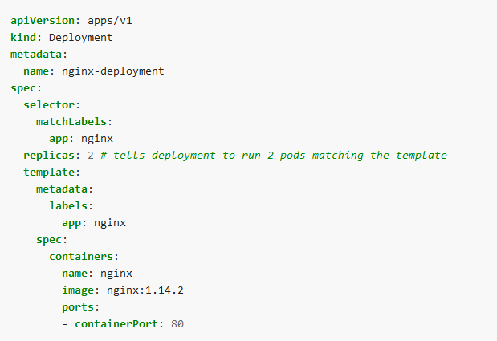
.yaml files

Slide 15
Play With Kubernetes
https://labs.play-with-k8s.com/
Necesită un cont Docker (free)
Se poate să necesite să opriți add-blocker
https://www.katacoda.com

